Slide 1
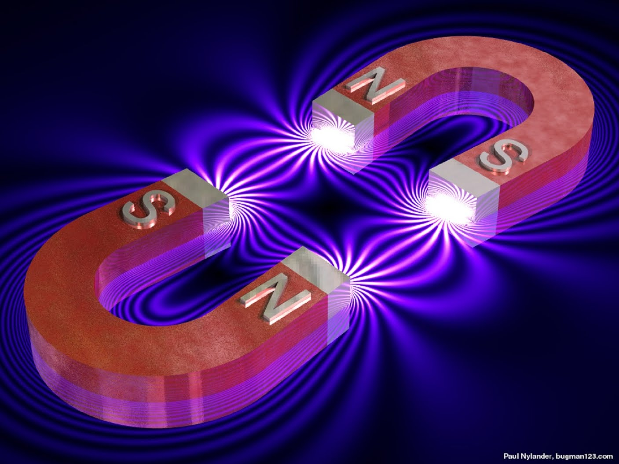
Всевозможные электромагнитные явления
Цель: Продемонстрировать электромагнитные явления, провести некоторые интересные эксперименты
Автор: ученик 7А класса
ССОШ № 52 им .Н.Лобачевского
г.Львова
Голополосов Виталий
Учитель: Кутянская Светлана Васильевна

Slide 2

По своим магнитным свойствам вещества бывают трех типов:
1.Феромагнетики - хорошо магнитятся, могут быть магнитом.
2.Парамагнетики - слабо магнитятся, их притяжение к магниту сложно заметить.
3.Диамагнетики - отталкиваются от магнита, но очень слабо, в среднем даже слабей чем парамагнетики притягиваются.

Slide 3
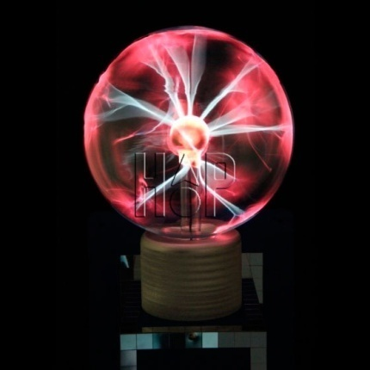
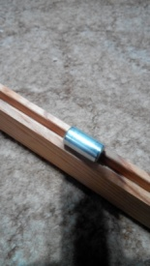
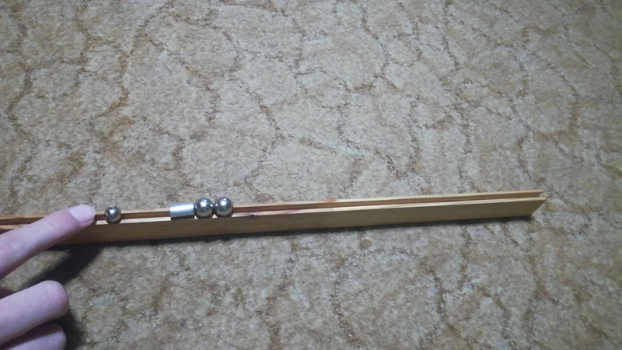
Вот один опыт, демонстрирующий силу магнита.
Это магнит

Slide 4
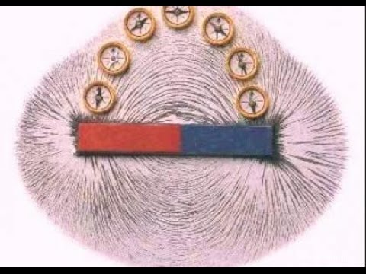
Объяснение явления:
Я толкнул шарик чуть-чуть, но он полетел к магниту сильно, потому-что магнит его притянул. И хотя на видео кажется, что шарик притянулся к магниту слабей, чем второй шарик от него отлетел, это не так. Просто первый шарик так быстро разогнался магнитом, что глаз не успевает уловить, с какой большой скоростью и силой он стукает магнит. И хотя второй шарик отлетает от магнита слабей, чем первый подлетает, это все равно выглядит довольно зрелищно.
Почему именно так расположены шарики:
Я сделал чтобы магнит толкал маленький шарик, потому-что он разгоняется и стукает магнит с большей силой чем большой(проверял экспериментально)
Я сделал чтобы от магнита отлетал большой шарик, потому-что тогда показывается мощность «пушки» еще и разницей размеров.
Средний шарик я взял оптимального размера.

Slide 5
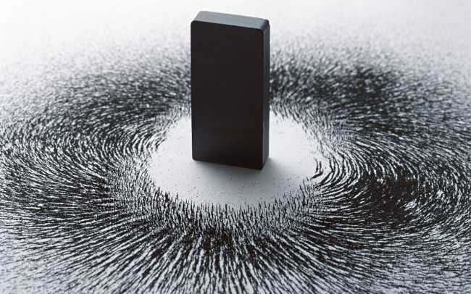
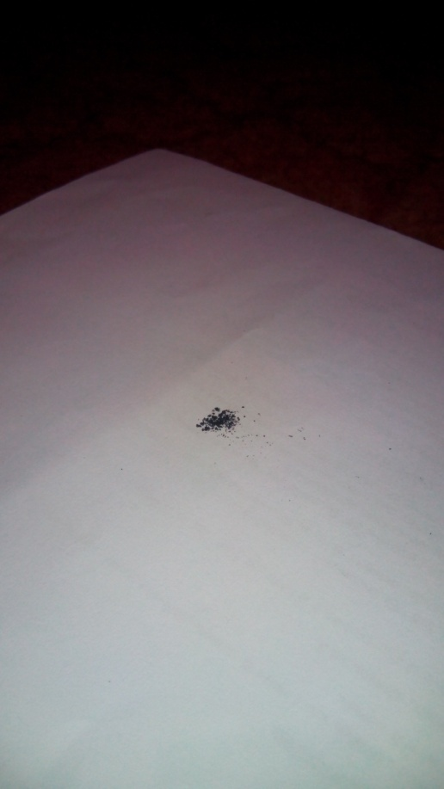
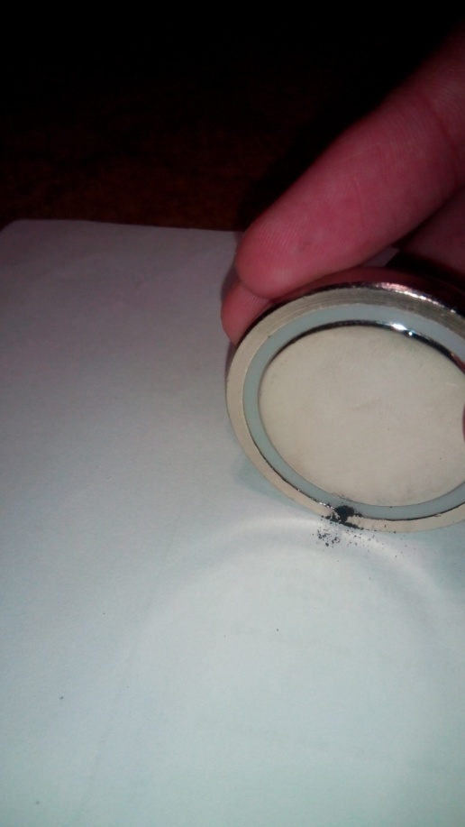
Я насыпал на бумагу немного порошка, соструганного из грифеля
Потом провел над ним один раз очень сильным неодимовым магнитом, и порошок притянулся!

Slide 6
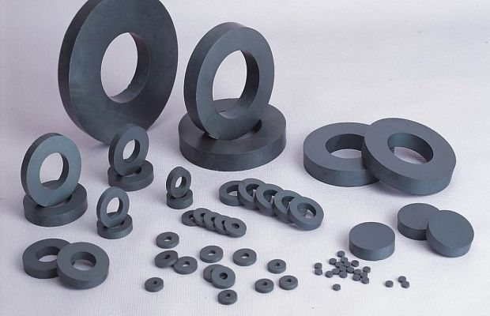
Объяснение явления:
Хоть графит и является диамагнетиком, в грифеле очень много примесей, и стержень карандаша, из которого был соструган порошок был парамагнетиком. Поэтому сам стержень не притягивается к магниту (масса не позволяет), а его порошок к сильному магниту - может, что и произошло.

Slide 7

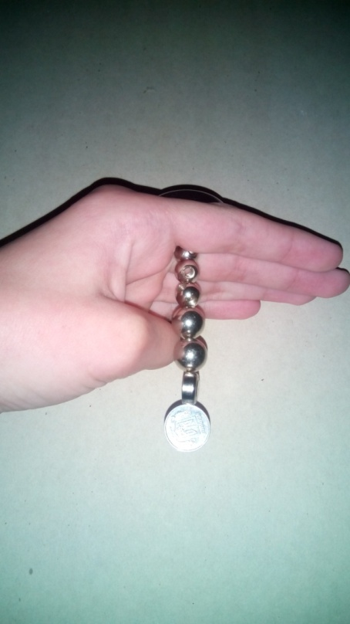
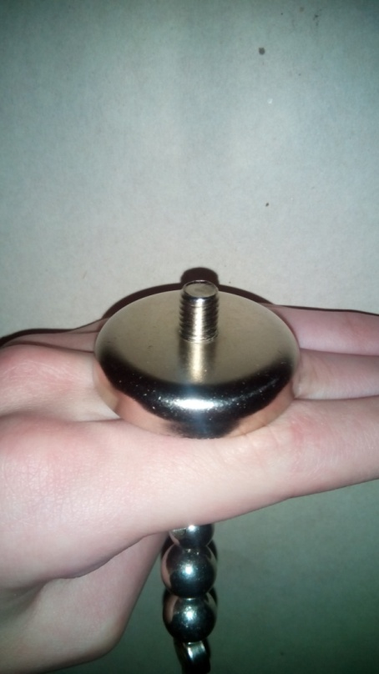
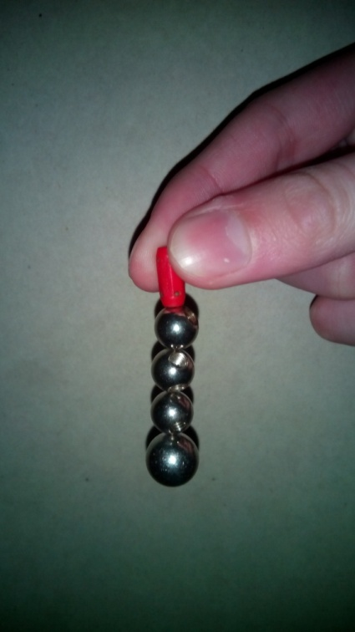
Феромагнетик в магнитном поле проявляет магнитные свойства. Вот сколько всего поднял один шарик (не магнит).
А вот сколько неодимовый магнит (довольно сильный).

Slide 8
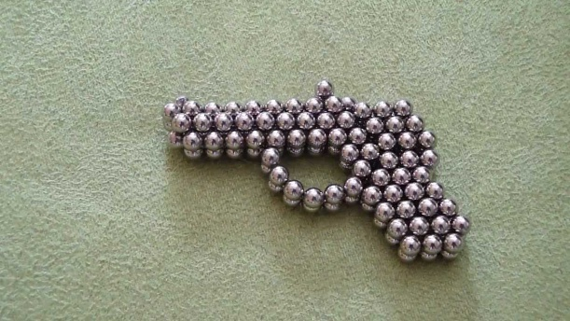
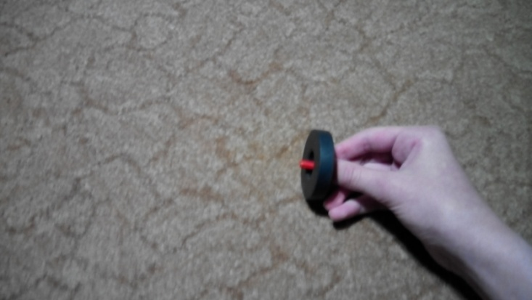
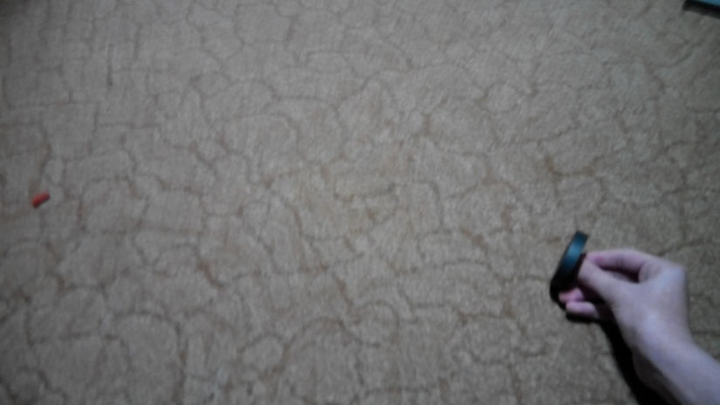
Я взял маленький неодимовый магнит и начал проводить его через дырку в круглом магните большего размера
Вначале магнит его выталкивает, а потом если отпустить маленький магнит, то большой им выстрелит на довольно большое расстояние.

Slide 9
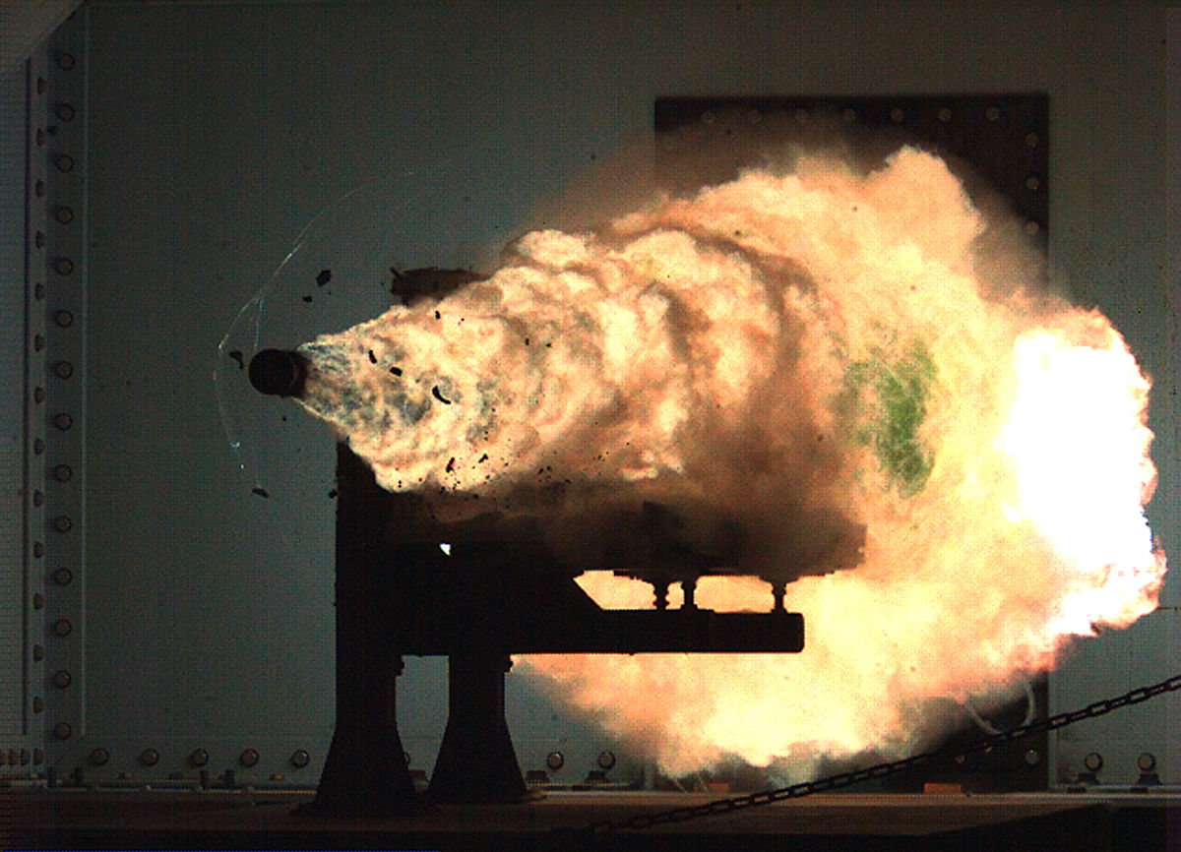
Объяснение явления:
Вначале большой магнит притягивает маленький, но не по центру, а сбоку.
Потом все полюса маленького магнита отталкиваются от полюсов большого, и когда я провожу маленький магнит достаточно вперед, можно его просто отпустить, и он устремится вперед.

Slide 10
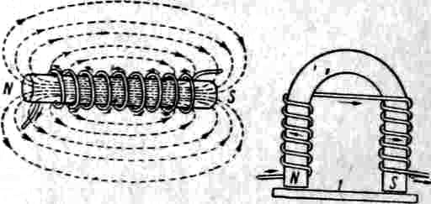
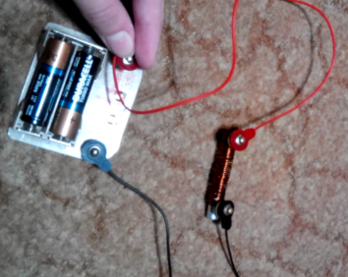
Вот опыт, демонстрирующий действие электромагнита.

Slide 11
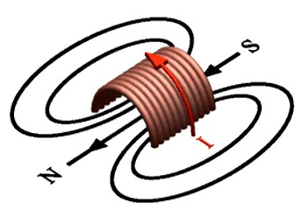
Объяснение явления:
Катушка, сквозь которую «прыгнул» магнит – электромагнит, когда я на секунду (хоть на видео и не видно, но я действительно на секунду, потом отключил) включил его, он притянул магнит, но когда магнит пролетал центр электромагнита, он был уже выключен, и поэтому магнит пролетел дальше, не останавливаясь в центре.

Slide 12
